Slide 1
The Happy Few: The internationalisation of European firms New facts based on firm-level evidence BY Thierry MAYER and Gianmarco I.P. OTTAVIANO 2007 https://www.bruegel.org/wp-content/uploads/imported/publications/BP_Nov2008_The_happy_few.pdf
2020年11月
田中 鮎夢

Slide 2
EFIM (欧州企業と国際市場)
European Firms and International Markets (EFIM)
Bruegel(G. Ottaviano )とCEPR(T. Mayer )が主導する研究ネットワーク
2006年に開始。2年+αの期間。
2007年にカンファレンス開催。
8つのEU諸国の研究所が関わる。

Slide 3
8ヵ国の拠点とリーダー
CEPII (仏)
Lionel Fontagne
Hungarian Academy of Sciences (ハンガリー)
Laszlo Halpern
Milan University of Studies (伊)
Giorgio Barba Navaretti
GEP at the University of Nottingham (英)
Holger Gorg
Stockholm University (スウェーデン)
Karolina Ekholm
IAW Tubingen (独)
Claudia Buch
The National Bank of Belgium (ベルギー)
Mauro Pisu
the University of Oslo (ノルウェー)
Karen Helene

Slide 4
EFIM(欧州企業と国際市場)
企業の異質性を考慮して分析していく。
企業レベルでの貿易・FDIデータを用いる。
グローバリゼーションの下での、部門内での勝ち組企業と負け組企業の分析が可能になる。

Slide 5
事実1
少数の上位輸出企業が、輸出集計を左右している。
上位1%の輸出企業が輸出集計の40%以上
上位5%の輸出企業が輸出集計の70%以上
上位10%の輸出企業が輸出集計の80%以上
を占める。

Slide 6
輸出の%
輸出企業の%

Slide 7
事実2
ほんのわずかな企業が総売上高の大部分を輸出している。
約5%(25%)の企業が総売上高の90%(50%)以上を輸出し、総輸出の約10%(70%)を占める。

Slide 8
企業の%
総売上高の
輸出の%

Slide 9
事実3
上位輸出企業が、多数の製品を多数の市場に輸出している。
10以上の製品を10以上の市場に輸出している企業が、総輸出の75%を占める。

Slide 10
輸出者シェア
対象国
製品数
製品数
製品数
輸出シェア
対象国
製品数

Slide 11
事実4
FDIを行っている企業は、輸出を行っている企業よりもよりよい。
輸出を行っている企業は輸出を行っていない企業よりもよりよい。
輸出企業は一般に輸出を行っていない企業よりも、大きく、高収益で、資本集約的、生産的、高賃金である。
FDI企業は輸出企業に比べてさらによりよい。

Slide 12
国内企業
輸出企業
FDI企業

Slide 13
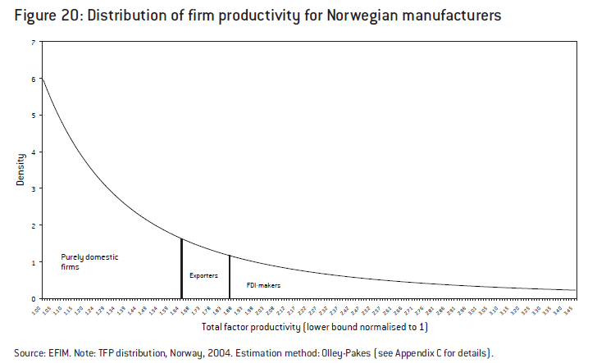
密度
国内企業
輸出企業
FDI企業
TFP

Slide 14
事実5
輸出企業は、非輸出企業に比べ、外国所有の場合が多い。
非輸出企業
輸出企業
<

Slide 15
事実6
海外市場に進出した企業のパフォーマンスがよいかどうかははっきりしない。
輸出を始めた企業のパフォーマンスは、非輸出企業に比べて一般に1年後かそれ以上の間よい。しかし、時間を通じたパターンははっきりしていない。
FDIに関しては、パフォーマンスの違いはさらにはっきりしない。

Slide 16
事実7
輸出企業の数は最も重要である。
輸出企業数の変化が、2国間貿易への貿易障壁の負の影響や輸入国の規模の正の影響の多くを負っている。
輸出企業数の増加は、輸出国の規模の正の影響の大部分を負っている。

Slide 17
輸出企業数
距離
輸出国GDP
輸入国GDP

Slide 18
事実8
輸出製品の数も重要である。
大国にはより多くの輸出企業があり、より多くの製品が輸出されている。そのため輸出企業の1製品当たりの平均輸出量は小さい。
2国間の貿易障壁の増加は、国の規模の輸出企業と輸出製品の数への正の影響を減らす。同時に、 国の規模の1製品当たりの平均輸出量への負の影響を減らす。

Slide 19
事実9
企業の製品毎の平均輸出量は、それほど重要ではない。
輸出企業・輸出製品の数の変化が、貿易障壁の負の影響や国の規模の正の影響の大部分を負っている。

Slide 20
輸出製品の数
輸出企業数
距離
輸入国GDP
輸出国GDP
製品毎の平均輸出量

Slide 21
事実10
価格と数量は重力に抗する。
企業による平均的な輸出数量は、大国において小さい。
製品毎の平均輸出価格は、大国において大きい。
貿易障壁の削減によって、その両方の低下がもたらされる。
Fig. 15

Slide 22
事実11
歴史的経緯や共通言語は重要である。
旧植民地関係のような歴史的経緯や共通言語は、輸出を促進し、効率性の劣る企業にも輸出を容易にする。

Slide 23
輸出企業数
旧植民地国
仏語使用国
仏語使用国
その他の国
GDP小
遠い
GDP大
近い
GDP/距離

Slide 24
事実12
海外子会社数は重要である。
大国や貿易障壁が低い国は、より多国籍企業活動を引き付ける。
この傾向は、子会社あたりの売上においてよりも、海外子会社数において明瞭である。

Slide 25
平均売上
子会社数
距離
受入国GDP
ノルウェーのケース

Slide 26
事実13
輸出やFDIの余地は、産業によって異なる。
他の産業に比べて、輸出企業数やFDI実施企業数の調整によりショックに対応しやすい産業がある。
※パレートのkが大きい産業ほど、小規模で非生産的な企業のシェアが大きく、輸出やFDIの余地が大きい。Table. 7参照。
例)伊ではリサイクル産業など、仏では金属製品産業など。

Slide 27
事実14
各国のマクロ・レベルでの相対的輸出パフォーマンスは、ミクロ・レベルで測定された相対的生産性と相関している。

Slide 28
マクロ輸出量指標RCA
ミクロ生産性指標ECA
生産性

Slide 29
政策含意：提言1~6
産業間競争の促進
輸出企業数・多国籍企業数の増加
既存スーパースター企業に関わらない
将来のスーパースター企業の育成
小さな貿易費用の削減を行う
自国産業の輸出やFDIの余地を精査する

Slide 30
残された政策問題
国内市場規模の重要性：EU市場統合の効果
産業動学：効果的な生産的資源の再配分
国際化の固定費用：政府は政策介入をどう行うべきか。
国際的活動を通した学習効果：国際競争にさらされることで企業のパフォーマンスは向上するのか。

Slide 31
地域生産ネットワーク：国をまたがる生産工程の細分化は、企業の競争力を高めるのか。
企業の国際化と単一市場の政治経済学：国際化に取り残された企業は単一市場への政治的支持を掘り崩すか。

Slide 32
提言7
政策志向の研究が、欧州企業の今後の国際競争力を左右する6つの問題を優先すべきである。
国内市場の外部便益
産業内再配分のスピード
国際化の可変費用に対する固定費用の相対的影響
国際活動を通じた学習の妥当性
地域生産ネットワークの機会
単一市場の政治経済学

Slide 33
提言8~9
上記の政策問題に答えるためには、欧州諸国間で比較可能で代表的な企業レベルのデータの詳細な分析が必要である。
代表的で比較可能なデータが現在は利用不可能であるので、統合的な欧州企業レベルのデータセットの作成が欧州企業の国際競争力を支える優れた政策のために必要とされている。

Slide 34
References
Mayer, Thierry and Ottaviano, Gianmarco I.P. (2007) The Happy Few: The internationalisation of European firms. New facts based on firm-level evidence. Bruegel blueprint series, Volume 3, November 2007. http://aei.pitt.edu/8353/
http://bruegel.org/wp-content/uploads/imported/publications/BP_Nov2008_The_happy_few.pdf
Mayer, T., Ottaviano, G.I.P. (2008) The Happy Few: The Internationalisation of European Firms. Intereconomics 43, 135–148 https://doi.org/10.1007/s10272-008-0247-x
若杉隆平他（2008）「国際化する日本企業の実像－企業レベルデータに基づく分析－」RIETI-DP
https://www.rieti.go.jp/jp/publications/summary/08090008.html
Mayer and Ottaviano (2008) に倣って、日本企業の国際化を分析した論文

